Slide 1
ỦY BAN NHÂN DÂN THÀNH PHỐ QUY NHƠN
TRƯỜNG TIỂU HỌC ĐỐNG ĐA
CHÀO MỪNG QUÝ THẦY CÔ ĐẾN DỰ GIỜ THĂM LỚP
Môn: Toán
Lớp: 1A
Giáo viên: Nguyễn Thị Ngọc Xuân

Slide 2
Thứ Sáu, ngày 15 tháng 12 năm 2023
Toán

Slide 3
Trò chơi “Hái táo”
53
56 - 3 =
1
2
22
28 - 6 =
69 - 9 =
60
4
3
63 - 40 =
23

Slide 4
Thứ Năm ngày 11 tháng 04 năm 2024
Toán
Phép trừ dạng 27 - 4; 63 – 40 (Tiết 2)

Slide 5
Thứ Năm ngày 11 tháng 04 năm 2024
Toán
Phép trừ dạng 27 -4; 63 – 40 (Tiết 2)
3
Tính theo mẫu:
Mẫu :
63
* 3 trừ 0 bằng 3, viết 3
-
40
* 6 trừ 4 bằng 2, viết 2
3
2
Vậy 63 - 40 = 23

Slide 6
Thứ Năm ngày 11 tháng 04 năm 2024
Toán
Phép trừ dạng 27 -4; 63 – 40 (Tiết 2)
3
Tính theo mẫu:
48
36
75
86
-
-
-
-
30
10
30
20
18
26
45
66

Slide 7
Thứ Năm ngày 11 tháng 04 năm 2024
Toán
Phép trừ dạng 27 -4; 63 – 40 (Tiết 2)
4
Đặt tính rồi tính:

Slide 8
Thứ Năm ngày 11 tháng 04 năm 2024
Toán
Phép trừ dạng 27 -4; 63 – 40 (Tiết 2)
4
Đặt tính rồi tính:
56
27
56
-
-
-
20
10
20
36
17

Slide 9
Thứ Năm ngày 11 tháng 04 năm 2024
Toán
Phép trừ dạng 27 -4; 63 – 40 (Tiết 2)
4
Đặt tính rồi tính:
91
88
-
-
50
70
41
18

Slide 11
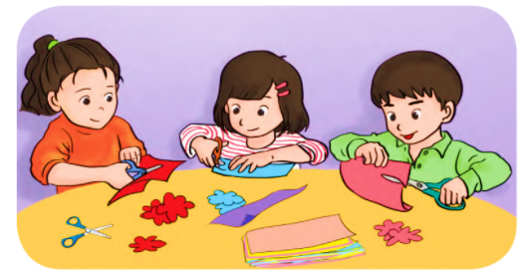
Thứ Năm ngày 11 tháng 04 năm 2024
Toán
Phép trừ dạng 27 -4; 63 – 40 (Tiết 2)
5
Trang có 36 tờ giấy màu. Trang cắt hoa hết 6 tờ.
Hỏi Trang còn lại bao nhiêu tờ giấy màu ?
Phép tính :
36
-
6
?
=
?
?
?
30
Trả lời :
30
Trang còn lại tờ giấy màu.
?

Slide 12
Trò chơi
Rung Chuông Vàng

Slide 13
Chọn đáp án đúng:
87 – 60 = ?
B. 27
C. 30
D. 37
A. 20
B. 27

Slide 14
B

Slide 15
Cách đặt tính nào đúng?
A

Slide 16
Thứ Năm ngày 11 tháng 04 năm 2024
Toán
Phép trừ dạng 27 -4; 63 – 40 (Tiết 2)

Slide 17
Tạm biệt và hẹn gặp lại!

